Slide 1
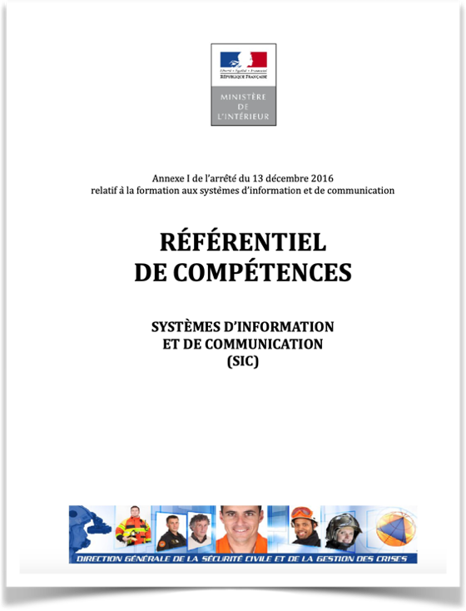
Les compétences de l’Opérateur de Traitement des Appels d’Urgence (OTAU)
Déclencher les moyens de secours
Contribuer à l’efficience du système d’information et de communication
Réceptionner et traiter les appels reçus quelle qu’en soit la nature
S’approprier l’environnement réglementaire, technique et administratif applicable en salle
Evaluer le degré d’urgence de l’appel reçu
Elaborer une réponse opérationnelle pertinente, adaptée à l’urgence

Slide 2
Les compétences de l’opérateur de coordination opérationnelle
GERER L’INTERVENTION
COORDONNER
L’INTERVENTION
GERER LE SUIVI ADMINISTRATIF
GERER LA FIN DE L’INTERVENTION

Slide 3
Les missions de sécurité civile
Protection des PABE contre les sinistres
Prévention des risques de toute nature
Le Code de la Sécurité Intérieure
Protection des PABE contre les catastrophes
Information et alerte des populations
Protection des PABE contre les accidents

Slide 4
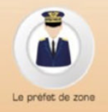



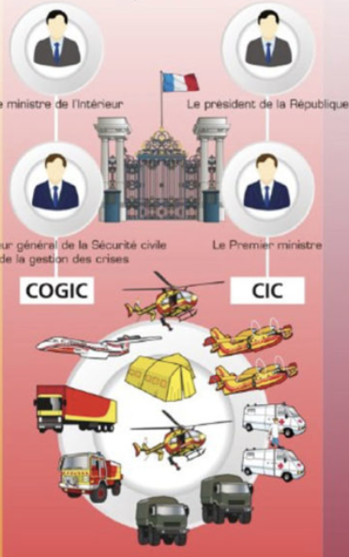




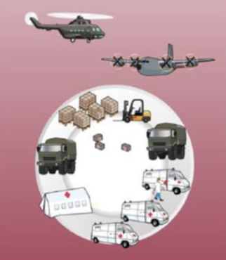
La chaîne opérationnelle
Le niveau communal
Le niveau départemental
Le niveau zonal
Le niveau national
Le niveau européen
Le maire est responsable de la sauvegarde de la population. Il est DOS
L’ERCC
Assistance de l’UE
Activation du COD
Le SIDPC
Le Centre Opérationnel zonal
Le Centre Opérationnel de Gestion Interministériel de Crise

Slide 5
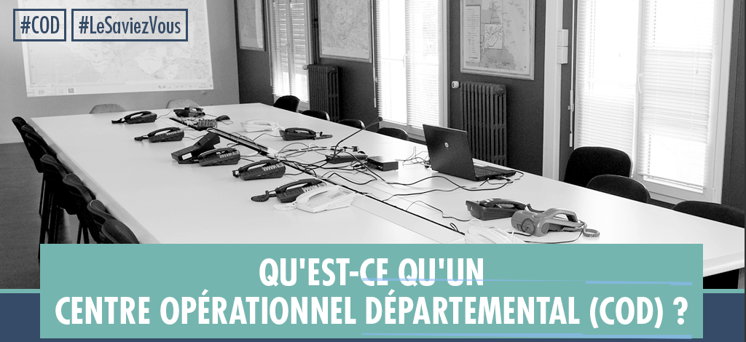
Rassemble l’ensemble des acteurs de la sécurité civile
A disposition du Préfet
Le COD :
un outil de gestion de crise
Présidé par le préfet de département, le DOS
Activé lorsqu’un évènement majeur à lieu dans le département
Situé au sein de la préfecture

Slide 6
Coordonner et répartir les moyens de toute nature, publics ou privés
Assure une veille permanente
Organiser les colonnes mobiles de secours
Le COZ :
L’outil opérationnel de gestion de crise
Sous l’autorité du préfet de zone de défense et de sécurité
Coordonner les actions des préfets de départements
Recueillir et transmettre les informations au profit des hautes autorités et au COGIC

Slide 7
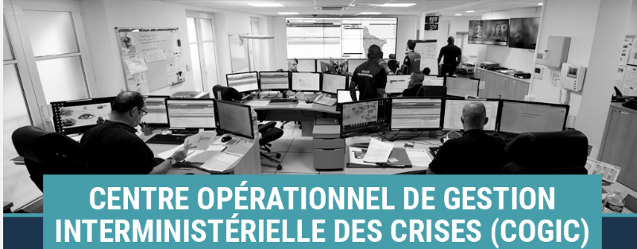

Décide de l’envoi de moyens humains et matériels en fonction de l’évolution de la situation
Outil de veille, d’information et de gestion de crise du ministère de l’intérieur dans le domaine sécurité civile
Analyse et gère les CATNAT et technologiques
Prépare et met en oeuvre les opérations de secours entre les zones de défense, au niveau national et international
Centralise la remontée d’informations
Assure l’interface avec les centres opérationnels des autres ministères

Slide 8


